Slide 6

Kennzahlensysteme(ROI)
Anhand des DuPont Schema‘s
von Alexander Schwarze

Slide 7
DuPont Schema Recap
Was war das nochmal?
Älteste Kennzahlensystem der Welt
Gesamtkapitalrendite(ROI) zentral
Darstellung von Abhängigkeiten und Wechselwirkungen
Kontinuierliche Aufspaltung der Größen in Komponenten
→ Übersichtliche Einflussfaktoren

Slide 8
DuPont Schema Recap
Was war das nochmal?
Vorteile | Nachteile
Klare Struktur, Handlungsorientiert | Rückblickende Betrachtung monetärer Größen
Kennzahlen aus Rechnungswesen | Bilanzpolitik Einfluss auf Schema
Vergleichbarkeit | Andere Aspekte der Wertsteigerung bleiben unberücksichtigt
Notes:
Monteärer Größen: → fehlende ZukunftsPerspektive(Forschung und Entwicklung, usw.) unberücksichtigt.
Kurzfristige Maßnahmen wie höhere Verschuldung und kostensenkung können langfristig schädlich sein

Slide 9
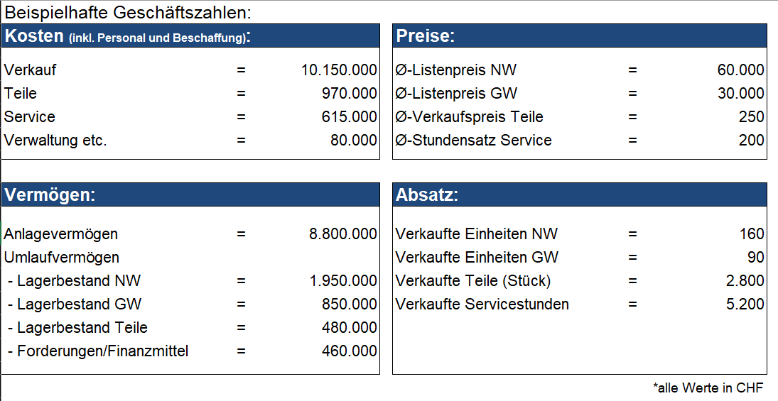
Anwendungsfall
Porsche Zentrum

Slide 10
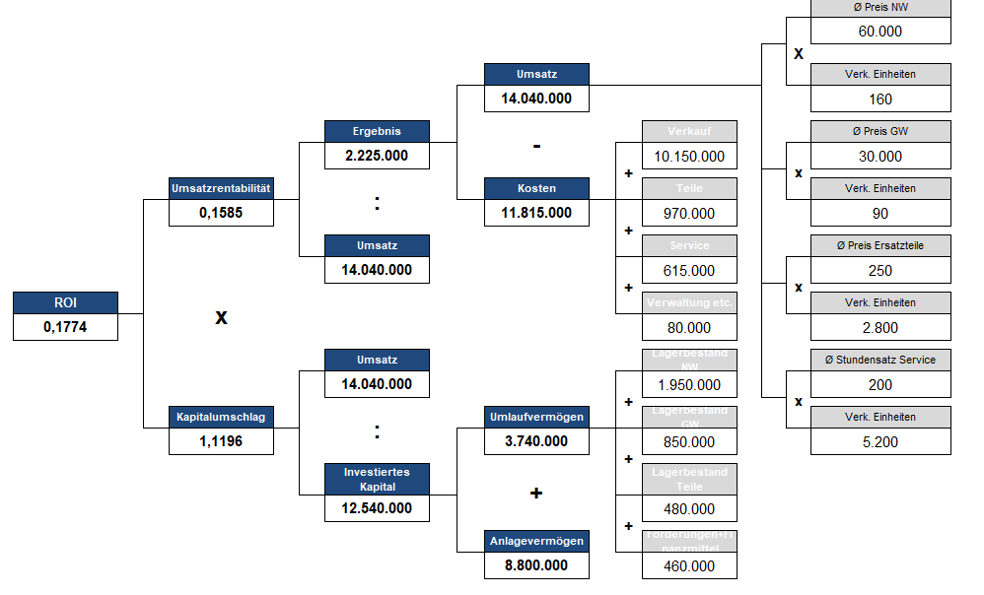
Anwendungsfall
Porsche Zentrum Standard

Slide 11
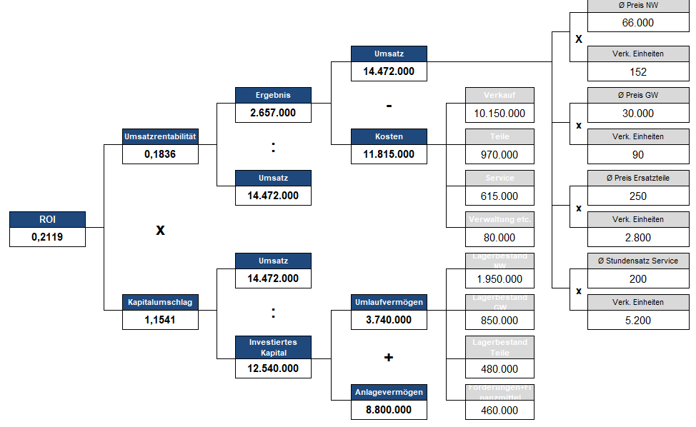
Anwendungsfall A
Porsche Zentrum NW Preis +10% und NW Einheiten -5%

Slide 12
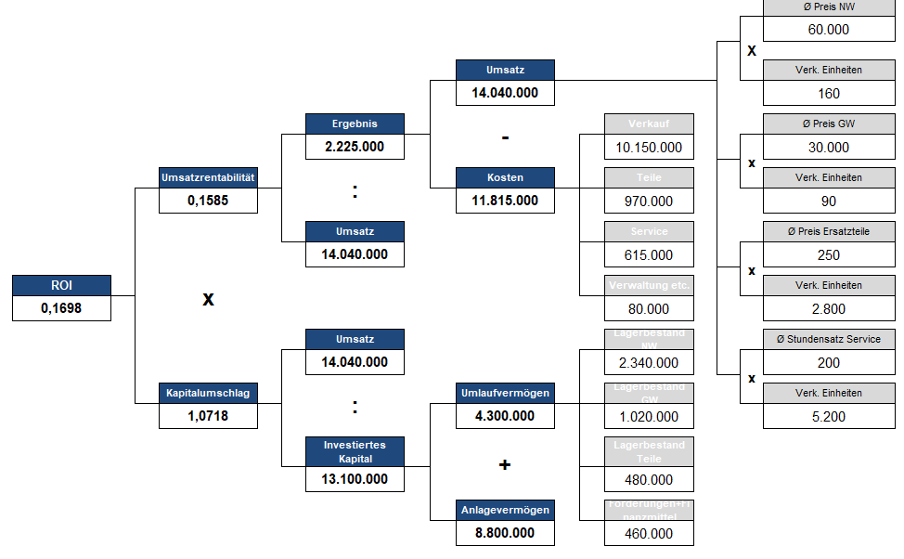
Anwendungsfall B
Porsche Zentrum Lagerbestand NW&GW +20%

Slide 13

Anwendungsfall A
Porsche Zentrum Servicekosten +25%

Slide 14

Fragen?

